Slide 1
Hoy aprenderemos:
Los colores
Profesora: Camila Cerda Navarrete

Slide 2
ROJO

Slide 3
ROJO

Slide 4
AZUL

Slide 5
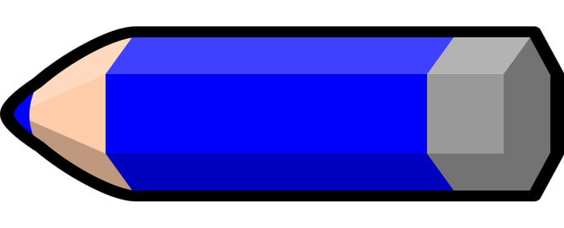
AZUL

Slide 6
Amarillo

Slide 7
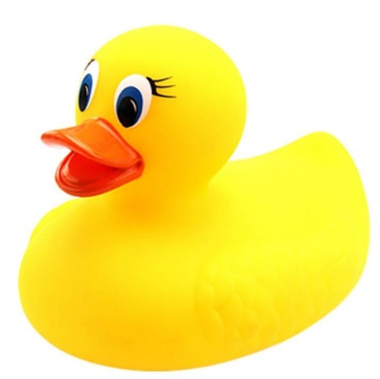
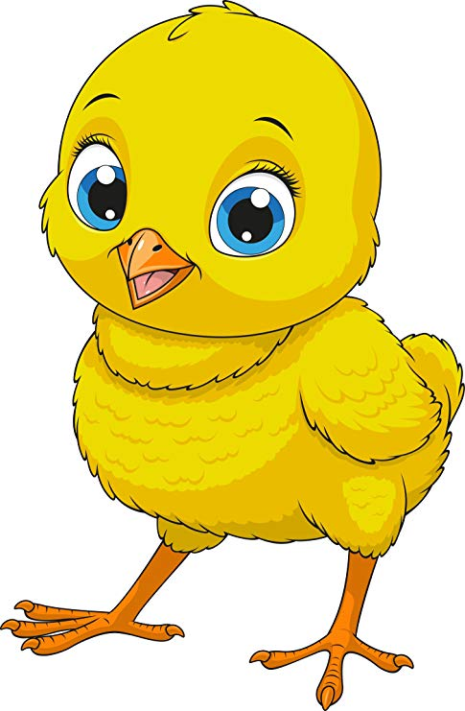
Amarillo

Slide 8
AZUL
ROJO
Amarillo

